Slide 1
MANGAMARKET
Architecture, base de données
et interface
catalogue.php
1 GET catalogue.php?categories[]=shonen
2 → $catsActives = ['shonen']; $prixMax = 10.0
3 → $where[] = "c.slug IN (:cat0)"
4 → $pdo->prepare($sql)->execute($params)
5 ← 14 produits → rendu HTML direct
Une boutique de mangas en ligne : comment le projet est rangé, ce que la base contient, comment l'administration l'écrit, et ce qui rend les pages vivantes.
PHP
PDO
MYSQL
JAVASCRIPT
HTML/CSS
Chaque capture de ce diaporama est un extrait réel du dépôt du projet.
Mattheo Bils — Dossier professionnel CDA
MANGAMARKET — SOUTENANCE CDA
1 / 24

Slide 2
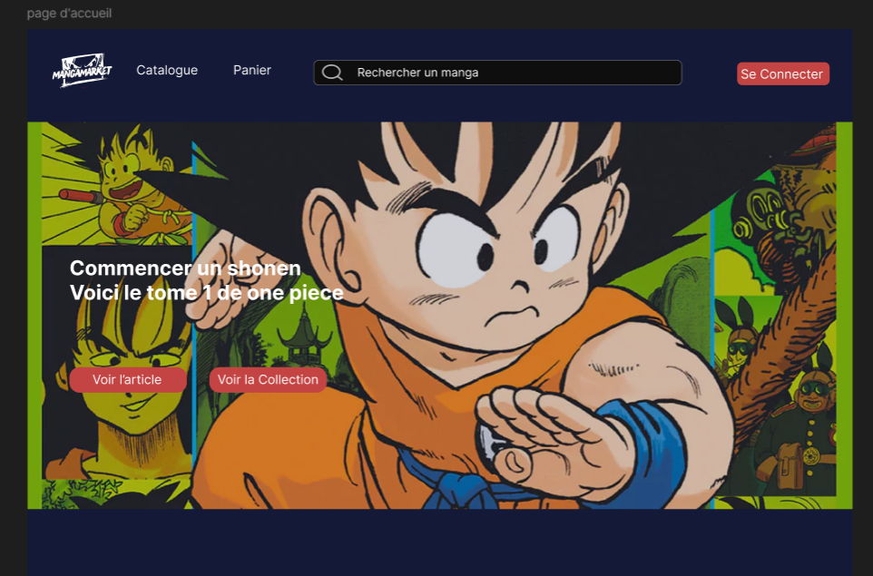
INTRODUCTION
Le site dont on parle
Un catalogue de mangas vendus tome par tome, avec panier, commande, compte client et back-office administrateur.
mangamarket.fr / index.php
UNE PAGE, PLUSIEURS RÔLES
L'accueil affiche un produit vedette et une sélection « tendances » tirée aléatoirement en base
Le header gère trois états : invité, client connecté, administrateur — chacun avec son propre menu
Rien n'est statique : catégories, prix et stock viennent tous de MySQL à chaque chargement
MANGAMARKET — SOUTENANCE CDA
INTRODUCTION
2 / 24

Slide 3
INTRODUCTION
MangaMarket en chiffres
Les ordres de grandeur du projet, mesurés sur le dépôt.
7
6
24
3
20 / 5
tables MySQL
clés étrangères
fichiers PHP
API JSON internes
mangas / catégories
PILE TECHNIQUE
PHP (procédural)
PDO
MySQL / MariaDB
JavaScript natif
Fetch API
Sessions PHP
HTML5 / CSS3
Aucun framework front ou back : choix assumé pour démontrer la maîtrise des fondamentaux exigés par le référentiel du titre CDA.
MANGAMARKET — SOUTENANCE CDA
INTRODUCTION
3 / 24

Slide 4
SOMMAIRE
Le plan de la soutenance
BLOC A
L'architecture
Arborescence du projet et trajet d'une requête
BLOC B
Le front-end
Maquettage, intégration HTML/CSS, JavaScript
BLOC C
Le back-end & les données
Base de données, accès aux données, transactions
BLOC D
Sécurité & démonstration
Mesures de sécurité et parcours utilisateur
BLOC E
Bilan
Compétences mobilisées, difficultés, conclusion
MANGAMARKET — SOUTENANCE CDA
4 / 24

Slide 5
BLOC A
L'architecture
Comment le projet est rangé, et par où passe une requête de bout en bout.
Arborescence
Trajet d'une requête
MANGAMARKET — SOUTENANCE CDA
5 / 24

Slide 6
BLOC A · L'ARCHITECTURE
Une arborescence en quatre rôles
Vues, API, fichiers partagés et assets : chaque dossier a une responsabilité unique.
mangamarket/ — racine du dépôt
CE QUE CETTE SÉPARATION GARANTIT
1 mangamarket/
2 ├── index.php → accueil
3 ├── views/ → 10 pages client
4 │ ├── catalogue.php · produit.php
5 │ ├── panier.php · achat.php
6 │ └── admin/ → 5 pages back-office
7 ├── api/ → 3 endpoints JSON
8 │ └── panier · produits · search_api
9 ├── includes/ → 5 fichiers partagés
10 │ └── db · header · footer · auth_*
11 ├── asset/css/ · asset/js/ → 10 + 10
12 └── mangamarket.sql → 7 tables
includes/db.php est le seul point de connexion PDO : toutes les pages le réutilisent, aucune n'ouvre sa propre connexion
api/ ne rend jamais de HTML : uniquement du JSON, consommé en Fetch par le front
views/admin/ est protégée par auth_admin.php, inclus en première ligne de chaque page
MANGAMARKET — SOUTENANCE CDA
BLOC A · L'ARCHITECTURE
6 / 24

Slide 7
BLOC A · L'ARCHITECTURE
Le trajet d'une requête, en une image
GET catalogue.php?categories[]=shonen&prix_max=10 : chaque étape, jusqu'au rendu final.
1
1 — Le navigateur
5
5 — PDO
Le clic sur le filtre « Shonen » soumet le formulaire GET vers catalogue.php avec les paramètres choisis.
La requête préparée est exécutée avec des paramètres nommés — jamais de valeur concaténée.
2
2 — PHP démarre
6
6 — MySQL
catalogue.php lit $_GET['categories'] et $_GET['prix_max'] avant tout affichage.
Le moteur joint produits et categories, applique le filtre, retourne les lignes.
3
3 — Validation
7
7 — Mise en forme
Les slugs sont filtrés par expression régulière, le prix est borné entre 0 et 15.
Chaque ligne devient une carte produit HTML, avec badge de stock calculé à la volée.
4
4 — Construction du SQL
8
8 — Le navigateur affiche
Le tableau $where est assemblé dynamiquement selon les filtres réellement actifs.
Rendu entièrement côté serveur : la page complète arrive déjà prête, sans rechargement JS.
MANGAMARKET — SOUTENANCE CDA
BLOC A · L'ARCHITECTURE
7 / 24

Slide 8
BLOC B
Le front-end
Maquetter, intégrer, puis rendre l'interface vivante avec JavaScript.
Maquettage
HTML / CSS
JavaScript
MANGAMARKET — SOUTENANCE CDA
8 / 24

Slide 9
BLOC B · EXEMPLE N°1
Maquetter les interfaces utilisateur
Neuf parcours-types dessinés avant la première ligne de code.
figma.com / mangamarket — accueil
CE QUI A ÉTÉ MAQUETTÉ
Accueil, catalogue, fiche produit, panier, tunnel de commande
Connexion / inscription, profil client, back-office admin
Composants réutilisables : cartes produit, badges de stock, formulaires
Parcours complet du catalogue jusqu'à la confirmation de commande
Figma
Wireframe
UX/UI
MANGAMARKET — SOUTENANCE CDA
BLOC B · LE FRONT-END
9 / 24

Slide 10
BLOC B · EXEMPLE N°2
Réaliser les interfaces statiques
Intégration HTML depuis les maquettes, mise en forme CSS avec variables centralisées.
asset/css/catalogue.css
CE QUE ÇA PRODUIT
1 /* Sidebar de filtres, grille produits */
2 .filtre {
3 position: sticky; top: 90px;
4 background: var(--navy-light);
5 }
6 .fullcard {
7 display: grid;
8 grid-template-columns: repeat(auto-fill, minmax(210px,1fr));
9 }
10 @media (max-width: 900px) {
11 .filtre { width: 100%; position: static; }
12 }
Variables CSS centralisées (couleurs, rayons, ombres) pour une charte cohérente sur 10 feuilles de style
Grille responsive qui s'adapte de 1 à 5 colonnes sans media query par carte
Header fixe avec effet de flou (backdrop-filter), animations d'apparition en @keyframes
Points de rupture mobile / tablette / desktop sur l'ensemble du site
MANGAMARKET — SOUTENANCE CDA
BLOC B · LE FRONT-END
10 / 24

Slide 11
BLOC B · EXEMPLE N°3
Développer la partie dynamique
Recherche instantanée, panier synchronisé, carrousel — sans framework.
asset/js/search.js
CE QUI EST DYNAMIQUE
1 function rechercher(q) {
2 clearTimeout(debounceTimer);
3 if (q.trim().length < 2) { fermer(); return; }
4
5 debounceTimer = setTimeout(async() => {
6 const res = await fetch(`${apiBase}?q=${q}`);
7 const data = await res.json();
8 afficherResultats(data, q.trim());
9 }, 200); // anti-rebond
10 }
Recherche en autocomplétion : debounce 200 ms, surlignage du terme, navigation au clavier
Panier synchronisé entre BDD et localStorage, avec fusion automatique à la connexion
Badge de quantité du panier mis à jour en temps réel après chaque action
Carrousel de catégories (auto-play, swipe tactile) et menu burger mobile
MANGAMARKET — SOUTENANCE CDA
BLOC B · LE FRONT-END
11 / 24

Slide 12
BLOC C
Le back-end & les données
La base relationnelle, l'accès aux données, et la logique métier qui protège le stock.
Modèle de données
Clés étrangères
Accès aux données
Transactions
MANGAMARKET — SOUTENANCE CDA
12 / 24

Slide 13
BLOC C · EXEMPLE N°1
Sept tables, une responsabilité chacune
Modélisation de la base relationnelle mangamarket.sql.
Table | Rôle
categories | Référentiel des genres de mangas (5 lignes de départ)
produits | Un enregistrement par tome : titre, auteur, prix, stock, image
utilisateurs | Comptes clients / admin — mot de passe haché (bcrypt)
commandes | En-tête de commande : livraison, total, statut
commande_lignes | Détail des articles d'une commande, prix figé à l'achat
panier | Panier persistant des clients connectés
messages_contact | Messages du formulaire de contact
MANGAMARKET — SOUTENANCE CDA
BLOC C · BACK-END & DONNÉES
13 / 24

Slide 14
BLOC C · EXEMPLE N°1
Les six clés étrangères, et leur comportement
Ce que chaque contrainte produit concrètement au moment d'une suppression.
Table | Référence | ON DELETE | Effet concret
produits | categories | RESTRICT | Impossible de supprimer une catégorie qui contient des produits
commandes | utilisateurs | SET NULL | Compte supprimé → la commande reste, devenue anonyme
commande_lignes | commandes | CASCADE | Commande supprimée → ses lignes disparaissent avec elle
commande_lignes | produits | RESTRICT | Impossible de supprimer un produit déjà commandé
panier | utilisateurs | CASCADE | Compte supprimé → son panier est vidé automatiquement
panier | produits | CASCADE | Produit supprimé → il disparaît des paniers en cours
MANGAMARKET — SOUTENANCE CDA
BLOC C · BACK-END & DONNÉES
14 / 24

Slide 15
BLOC C · EXEMPLE N°2
Développer les composants d'accès aux données
Une API JSON interne, consommée en Fetch par le panier et la recherche.
api/panier.php — case 'add'
PRINCIPES APPLIQUÉS
1 $stock = (int)$stockStmt->fetchColumn();
2
3 if ($stock <= 0) {
4 echo json_encode(['error' => 'rupture']);
5 }
6 if ($qtyPanier + $quantite > $stock) {
7 echo json_encode(['error' => 'stock_insuffisant']);
8 }
9 $pdo->prepare("... ON DUPLICATE KEY UPDATE
quantite = LEAST(quantite + VALUES(quantite), stock)"
);
Requêtes préparées PDO sur l'ensemble des accès — aucune valeur n'est jamais concaténée dans le SQL
LEAST() empêche la quantité en panier de dépasser le stock, même en cas d'appels concurrents
Réponses JSON uniformes : { connected, success, error? } — le front n'a qu'un seul contrat à gérer
3 endpoints internes : panier, produits, recherche
MANGAMARKET — SOUTENANCE CDA
BLOC C · BACK-END & DONNÉES
15 / 24

Slide 16
BLOC C · EXEMPLE N°3
Développer les composants métier
Le tunnel de commande : une transaction SQL qui ne laisse aucune place à l'incohérence.
views/achat.php — validation de commande
CE QUE ÇA GARANTIT
1 $pdo->beginTransaction();
2 $stmt = $pdo->prepare("SELECT prix, stock FROM produits
WHERE id = ? FOR UPDATE"
);
3
4 if (!$prod || $prod['stock'] <= 0) {
5 $pdo->rollBack(); // aucune trace laissée
6 } else {
7 $pdo->prepare("INSERT INTO commandes ...")->execute(...);
8 $pdo->prepare("UPDATE produits SET stock = stock - 1 ...");
9 $pdo->commit();
10 }
Authentification bcrypt (password_hash / password_verify), sessions PHP contrôlées par rôle
Fichiers auth_client.php / auth_admin.php réutilisés en première ligne des pages protégées
Toute la séquence commande + lignes + décrément de stock réussit ensemble, ou échoue ensemble
En cas d'erreur, rollBack() annule tout : jamais de commande à moitié enregistrée
MANGAMARKET — SOUTENANCE CDA
BLOC C · BACK-END & DONNÉES
16 / 24

Slide 17
BLOC C · ZOOM TECHNIQUE
FOR UPDATE : deux clients, le dernier exemplaire
Le même scénario joué deux fois. Stock initial : 1 exemplaire. Deux clients valident au même instant.
t | Client A | Client B | Sans FOR UPDATE | Avec FOR UPDATE
1 | BEGIN | — | stock = 1 | stock = 1
2 | SELECT stock | — | lit 1 | lit 1, verrouille la ligne
3 | — | BEGIN | — | —
4 | — | SELECT stock | lit 1 aussi | attend la fin de A
5 | stock > 0 ✓ | — | test passé | test passé
6 | UPDATE stock-1 | stock > 0 ✓ | test passé aussi | (en attente)
7 | COMMIT | UPDATE stock-1 | stock = 0 | stock = 0
8 | — | COMMIT | deux ventes, un livre | verrou levé, B relit stock = 0 → ROLLBACK
Sans verrou, deux clients peuvent tous deux valider le dernier exemplaire : c'est exactement le scénario que FOR UPDATE empêche dans achat.php.
MANGAMARKET — SOUTENANCE CDA
BLOC C · BACK-END & DONNÉES
17 / 24

Slide 18
BLOC D
Sécurité & démonstration
Les mesures mises en place, et le parcours complet d'un achat.
Sécurité
Parcours utilisateur
MANGAMARKET — SOUTENANCE CDA
18 / 24

Slide 19
BLOC D · SÉCURITÉ
Six mesures, six risques couverts
Chaque mesure répond à un risque précis, pas à une checklist générique.
Risque | Mesure appliquée
Injection SQL | Requêtes préparées PDO sur l'intégralité des accès à la base
Faille XSS | htmlspecialchars() systématique sur toute sortie HTML générée depuis la BDD
Mot de passe compromis | Hachage bcrypt (password_hash / password_verify), jamais de clair
Accès non autorisé | Contrôle de session + rôle avant chaque page profil / admin
Survente en cas de concurrence | Verrouillage FOR UPDATE + transaction avant décrément du stock
Données invalides | Validation serveur systématique sur tous les formulaires (contact, compte, commande)
MANGAMARKET — SOUTENANCE CDA
BLOC D · SÉCURITÉ & DÉMO
19 / 24

Slide 20
BLOC D · DÉMONSTRATION
Le parcours d'achat, de l'accueil à la commande
1
2
3
4
5
6
Accueil
Catalogue
Fiche produit
Panier
Commande
Confirmation
index.php
catalogue.php
produit.php
api/panier.php
achat.php
confirmeachat.php
Chaque flèche correspond à une vérification serveur (stock, session, validité des données) — impossible de commander une rupture.
MANGAMARKET — SOUTENANCE CDA
BLOC D · SÉCURITÉ & DÉMO
20 / 24

Slide 21
BLOC E
Bilan
Compétences mobilisées, difficultés rencontrées, et perspectives.
Compétences
Difficultés
Perspectives
MANGAMARKET — SOUTENANCE CDA
21 / 24

Slide 22
BLOC E · BILAN
Compétences mobilisées
Les deux activités-types du titre CDA, illustrées par le projet.
Activité-type | Compétence | Illustration dans MangaMarket
Front-end | Maquetter des interfaces | Maquettes Figma de toutes les pages du site
Front-end | Réaliser des interfaces statiques | Intégration HTML/CSS responsive, charte à variables
Front-end | Développer la partie dynamique | Recherche, panier et carrousel en JavaScript natif
Back-end | Mettre en place une BDD relationnelle | 7 tables, 6 clés étrangères, contraintes d'intégrité
Back-end | Développer l'accès aux données | API REST interne en PHP / PDO
Back-end | Développer les composants métier | Authentification, transactions, back-office admin
MANGAMARKET — SOUTENANCE CDA
BLOC E · BILAN
22 / 24

Slide 23
BLOC E · BILAN
Difficultés rencontrées & solutions apportées
Cohérence entre les tomes
Panier invité vs connecté
Concurrence sur le stock
PROBLÈME
PROBLÈME
PROBLÈME
Un même manga pouvait être saisi avec des variantes de titre ou de catégorie selon le tome.
Le panier devait fonctionner sans compte, puis retrouver son contenu après connexion.
Deux clients pouvaient valider le dernier exemplaire au même instant.
SOLUTION
SOLUTION
SOLUTION
Alignement automatique du titre / auteur / catégorie sur la fiche existante lors de l'ajout d'un nouveau tome.
Panier localStorage pour les invités, fusion automatique et silencieuse vers la BDD à la connexion.
Transaction SQL avec verrouillage FOR UPDATE avant toute décrémentation (voir Bloc C).
MANGAMARKET — SOUTENANCE CDA
BLOC E · BILAN
23 / 24

Slide 24
MERCI
Des questions sur un point
en particulier ?
Architecture, base de données, back-office ou front-end : chaque partie de ce diaporama s'appuie sur du code réellement écrit pour MangaMarket.
Mattheo Bils — Dossier professionnel CDA
MANGAMARKET — SOUTENANCE CDA
24 / 24

